Slide 1
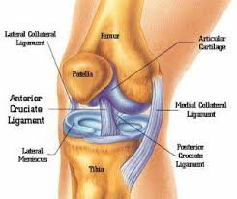
NASTAVNI PREDMET-KINEZIOLOGIJA 2
X PREDAVANJE-
*Pokreti u kolenom zglobu, vrste pokreta u kolenu i mišići pokretači kolena
Prof dr Milorad Jerkan

Slide 2
Kosti donjih ekstremiteta

Slide 4
Zglob kolena
Sastoji se iz dva dela:
1.Tibiofemoralni zglob (konveksni femoralni kondil i konkavna gornja površina tibije
2.Patelofemoralni zglob femoralni kondil i trokonkavna površina patele

Slide 5
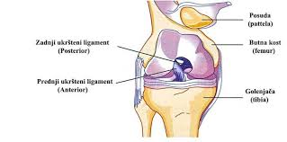
Pokreti u kolenom zglobu
Pokreti potkolenice izvode se u kolenom zglobu, koji predstavlja spoj butne kosti sa kostima potkolenice.

Slide 6
Funkcije kolenog zgloba
Funkcije kolenog zgloba:
Obezbeđuje stabilnost za držanje tereta;
Obezbeđuje pokretljivost noge u prostoru;
Prenosi opterećenje od gornjeg dela tela i buta do donjih delova noge;

Slide 7
Meniskusi – vezivno hrskavičave tvorevine kolenog zgloba
Funkcije meniskusa su: produbljivanje platoa tibije (poboljšanje stabilnosti zgloba.
Meniskusi služe za raspoređivanje težine tela i smanjenje opterećenja pri kretanju.

Slide 8
Meniscus medialis i meniscus lateralis
Medijalni meniskus ima oblik slova C (polukrug)
Lateralni meniskus ima oblik slova O -tačnije4/5 kruga.
Otvoreni su prema interkondilarnoj oblasti
Deblji su periferno, a tanji centralno, formirajući šupljinu

Slide 9
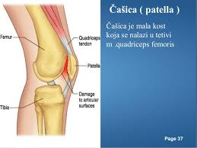
Čašica(patella)
Čašica predstavlja važan koštani element kolenog kompleksa i ona ima sledeće karakteristike:
čašica je velika sezamoidna kost na telu,
u ovom predelu deluje m.quadriceps femoris,
u nivou čašice dejstvuje patelarna kompresiona sila, koja se povećava s fleksijom kolena.
patelarno kontaktno područje

Slide 10
Unutrašnji i spoljašnji kolateralni ligament
Unutrašnji sprečava poremećaje kolena u smislu valgusa
Spoljašnji sprečava poremećaje kolena u smislu varusa

Slide 11
Prednji i zadnji ukršteni ligament

Slide 12
Pokreti u kolenom zglobu
Fleksija 0- 130˚(140˚)
Ekstenzija 180˚
Spoljašnja i unutrašnja rotacija potkolenice (oko 70˚ukupno) se može izvesti samo pri flektiranom kolenu.

Slide 13
Artrokinematički pokreti u kolenu
Uz fleksiju:
Zadnje klizanje tibije preko femoralnog kondila
Prednje klizanje patele preko femura
Uz ekstenziju:
Prednje klizanje tibije preko femoralnog kondila
Gornje klizanje patele preko femura

Slide 14
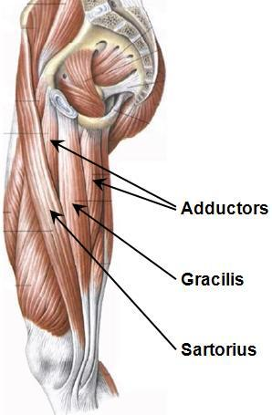
Mišići fleksori natkolenice
m.biceps femoris
m.semitendinosus
m.semimembranosus
m.gracilis
m.sartorius
m.gastrocnemius
m.popliteus

Slide 15
Mišići hamstrings grupe

Slide 16
Ekstenzori kolena
Pokreti ekstenzije ili opružanja potkolenice izvode se delovanjem ekstenzornih mišića: m.quadriceps femoris i m.tensor fasciae latae.
* M. quadriceps femoris (četvoroglavi mišić buta)
.
* M.tensor faciae latae (mišić zatezač butne fascije)
* M.rectus femoris (pravi butni mišić)
* M.vastus medialis (unutrašnji stegneni mišić)

Slide 17
m.biceps femoris
Pripoji:
Tuber ishiadicum (sedalno ispupčenje na karlici)
Femur – linea aspera
Glava fibule i spoljašnje kondilo tibije
Inervacija – n.ishiadicus

Slide 18
m.semitendinosus polužilasti m.semimembranosus - poluopnasti
Pripoj na karlici za oba mišića je- tuber ishiadicum,
donji pripoj za semitendinosus je na unutrašnjoj strani tibije,
A za semimembranosus je na condylus medialis tibiae
Flektiraju potkolenicu i rotiraju je unutra i opružaju natkolenicu
Zeleni je semitendinosus

Slide 20
m.quadriceps femoris četvoroglavi butni mišić
Distalni pripoj je zajednički- na pateli, a zatim preko ligamenta patele na tuberositas tibiae
Proksimalni pripoji
1.m.rectus femoris - SIAS
2.m.vastus lateralis – trohanter major i spoljna ivica linea aspera femoris
3.m.vastus medialis – unutrašnja ivica linea aspera femoris
4.m.vastus intermedius – gornji deo prednje i spoljne strane femura.

Slide 22
Funkcija i inervacija m.quadriceps femoris-a
Ekstenzija potkolenice u kolenom zglobu
m.rectus femoris učestvuje i u fleksiji natkolenice u zglobu kuka
Inervacija - n.femoralis
U ekstenziji potkolenice učestvuje u manjoj meri i m tensor fasciae latae

Slide 23
m.tensor fasciae latae -zatezač butne fascije
SIAS i prednji deo bedrenog grebena
Tuberkulum laterale tibiae
Spaja se sa iliotibialnom trakom - traka je zadebljali produžetak široke fascije (fascia lata) koja polazi od ilijačne kosti (karlica) do spoljašnjeg kondila tibije (potkolenica)
Duž iliotibijalne trake pripajaju se mišići – m. tensor fasciae latae i m. gluteus maximus

Slide 24
m.tensor fasciae latae - funkcija
Funkcija ovog mišića:
Zateže spoljni deo fascije buta i na taj način učestvuje u ekstenziji potkolenice
Izvodi abdukciju, fleksiju i unutrašnju rotaciju natkolenice
Inervisan je od strane:
n.gluteus superior

Slide 26
Rotacija potkolenice moguća je samo kada je koleno flektirano 90˚
Spoljašnju rotarociju izvode:
M.biceps femoris
M.tensor fasciae latae
M.gastrocnemius – caput laterale
Unutrašnju rotarociju izvode:
m.semimembranosus
m.semitendinosus
m.popliteus
m.sartorius
m.gracilis

Slide 27
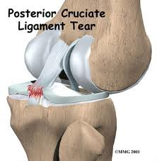
Ligamenti kolenog zgloba
Ligamenti kolena predstavljaju važne tvorevine ovog zgloba koje su neophodne za očuvanje stabilnosti kolenog zgloba i za sprečavanje prekomernih pokreta u kolenu i svim pravcima.
U ligamente kolenog zgloba spadaju:
Ligamentum cruciatum anterius (prednja ukrštena veza)
Ligamentum cruciatum posterius (zadnja ukrštena veza)
Ligamentum patellae (patelarna veza)
Ligamentum colalaterale fibulare (spoljna čahurna veza)
Ligamentum collaterale tibiale (unutrašnja čahurna veza)
Ligamentum popliteum arcuatum (lučna zatkolena veza)
Ligamentum popliteum obliqum (kosa zatkolena veza)

Slide 28
HVALA NA PAŽNJI

